Slide 2
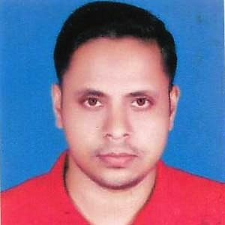
পরিচিতি
শিক্ষক পরিচিত
মো.বেলাল হোসাইন
সহকারী শিক্ষক (PHT)
সোনাপুর দাখিল মাদরাসা
মোবা:01727659431
পাঠ পরিচিতি
শ্রেণি:দশম
বিষয়:শারীরিক শিক্ষা,স্বাস্থ্য বিজ্ঞান ও খেলাধুলা
অধ্যায়:৬ষ্ঠ
পাঠঃমাদকাসক্তি
সময়ঃ৪০মি ।
তারিখঃ২৯ /৪/২০২০

Slide 3
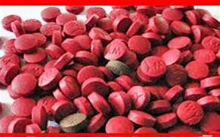
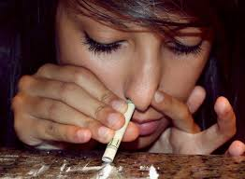
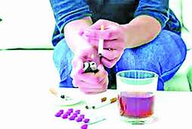
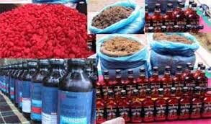

Slide 4
পাঠের শিরোনাম
মাদক ও মাদকাসক্তি

Slide 6
শিখন ফল
এই পাঠ শেষে শিক্ষার্থীরা…………………………
১ । মাদক ও মাদকাসক্তি সম্পর্কে বর্ণনা করতে পারবে ।
২। মাদকাসিক্তর পরিণাম ও কুফল ব্যাখ্যা করতে পারবে ।
৩। মাদক থেকে বিরত থাকার কৌশল বর্ণনা করতে পারতে ।
১ । মাদক ও মাদকাসক্তি সম্পর্কে বর্ননা করতে পারবে ।
২। মাদকাসিক্তর পরিনাম ও কুফল ব্যাখ্যা করতে পারবে ।
৩। মাদক থেকে বিরত থাকার কৌশল বর্ননা করতে পারতে ।

Slide 7
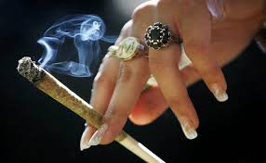
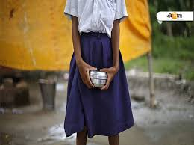
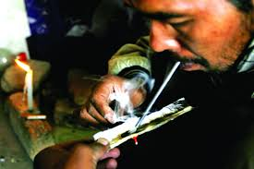
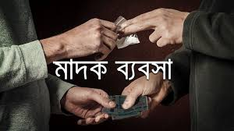

Slide 8
সময়ঃ৫ মিনিট
একক কাজ
১। মাদকাসক্তি কি ? কয়েকটি মাদক দ্রব্যের নাম বল ।

Slide 9
সমাধান যে দ্রব্য গ্রহণের ফলে মনুষের শারীরিক ও মানসিক অবস্থার উল্যেখ যোগ্য নেতিবাচক পরিবর্তন ঘটে এবং ঐ দ্রব্যের প্রতি নির্ভরশীলতা সৃষ্টি , পাশাপাশি দ্রব্যটি গ্রহণের উদগ্র আকাঙ্কা ক্রমশই বৃদ্বিপায় , এমন দ্রব্যকে মাদক দ্রব্য বলে ।
মাদকদ্রব্যের প্রতি এই আসক্তি বা নেশাকে মাদকাসক্তি বলে ।কয়েকটি মাদক দ্রব্যের নাম হল:সিগারেট,বিড়ি,তামাক,চুরুট,মদ,গাঁজা,চরস,আফিম,মারিজুয়ানা,হেরোইন,মরফিন,ফেনসিডিল,ইয়াবা ইত্যাদি।

Slide 10
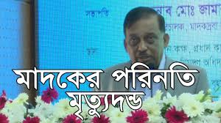
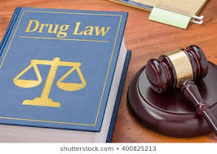
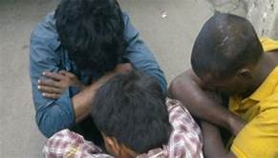
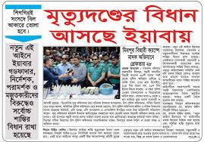

Slide 11
জোড়ায় কাজ
সময়ঃ ১০ মিনিট
* মাদক সেবনের পরিণতি বা কুফলগুলো কি ?

Slide 12
সমাধান
১ । মাদকদ্রব্য সেবনে মানসিক স্বাস্থ্যের ক্ষতি হয় ।
২। পারিবারিক ও সামাজিক জীবনে যনত্রণাদায়ক প্রভাব ফেলে ।
৩। শারীরিক সুস্থতার ক্ষে্ত্রে মারাত্মক প্রভাব বিস্তার করে ।
৪। এইচঅইভি সংক্রমণের আশংকা থাকে ৫। আর্থিক ক্ষতি হয় ।
৬। মাদক সেবন দন্ডনীয় অপরাধ । মাদক সেবনকারী ,ব্যবসায়ী , এ কাজে সহায়তাকারীর জেল, জরিমানা ও মৃত্যুদন্ড হতে পারে ।

Slide 13
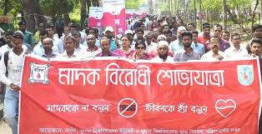
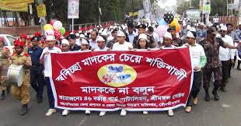

Slide 14
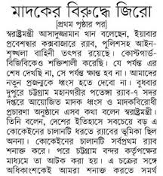
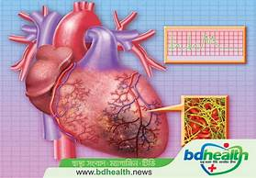
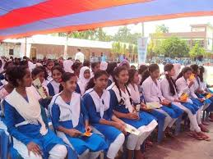
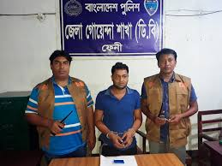

Slide 15
সময়ঃ ১০ মিনিট
দলীয় কাজ
১। মাদক থেকে বিরত থাকার কৌশলগুলো কি কি ?

Slide 16
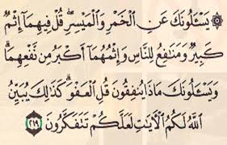
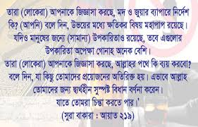
সমাধান

Slide 17
২। মাদকদ্রব্য সেবনের কুফল সম্পর্কে সামাজিক সচেতনতা সৃষ্টি করতে হবে ।
৩ । নিজ সন্তানের প্রতি খেয়াল রাখতে হবে । ৪ । খেলাধূলাসহ সামাজিক কজে ব্যস্ত রাখতে হবে । ৫ । মাদকদ্রব্য সহজলভ্যতা রোধ করতে হবে ।৬ । নৈতিক শিক্ষা কার্যক্রম গ্রহন করতে হবে । ৭ । মাদক ব্যবসায়ী,সেবনকারীকে আইনের হাতে সোপর্দ করতে হবে ।

Slide 18
মূল্যায়ণ
১। তামাক পাতা দিয়ে কী তৈরি হয় ?
ক) আফিম খ) গাঁজা গ) চুরুট ঘ) ভাং
২।ধূমপানের কারণে পৃথিবীতে প্রতি সেকেন্ডে কতজন মানুষ মারা যায় ?
ক)জন খ) ২ জন গ) ৩ জন ঘ) ৪ জন

Slide 19
উত্তর মিলয়ে নেই
১।গ= চুরুট
২। ক= ১ জন

Slide 20
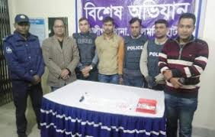
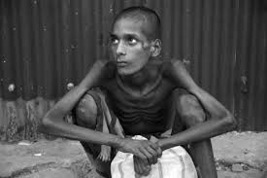
বাড়ির কাজ
১। মাদকাসক্তির ফলে নিজের ও পরিবারের উপর কী কী প্রভাব পড়ে ?

